Slide 1
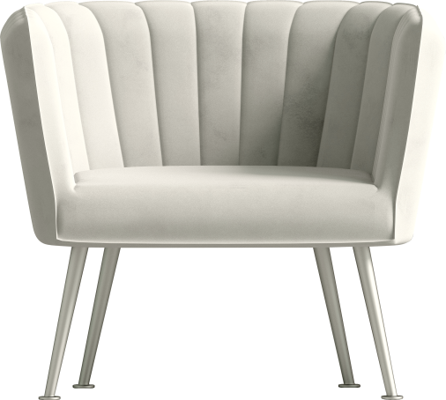

진보상무 프로젝트
보고서
_호텔 웹
팀장 : 김보근
팀원 : 김진우, 조무연, 이상현

Slide 2


팀원 소개
훈련생
김보근
김진우
이상현
조무연
역할
팀장
팀원
팀원
팀원
담당 업무
▶ 메인 / 공지페이지
▶ 문서작성
▶ 회원가입 / 로그인페이지
▶ 메인DB
▶ 이벤트 / 문의페이지
▶ 자료수집
▶ 관리자페이지 / 예약페이지
▶ 정제 및 정규화

Slide 3
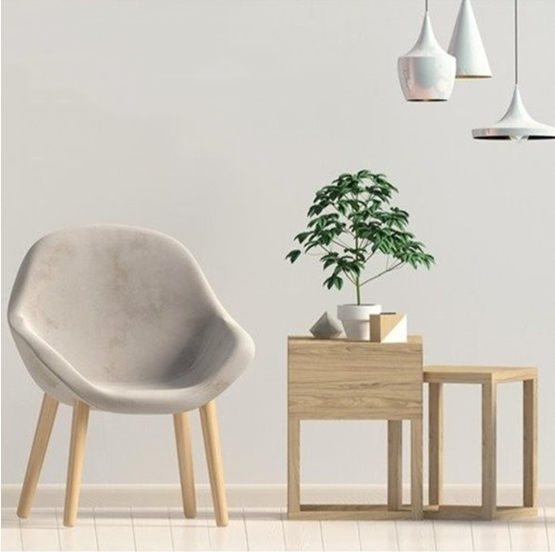


목차
01
주제 선정이유
02
브랜드 컨셉
03
비주얼 아이데이션 구상
· 정보구조도
· 디자인 스케치
04
수행 결과
05
자체평가 및 보완사항

Slide 4


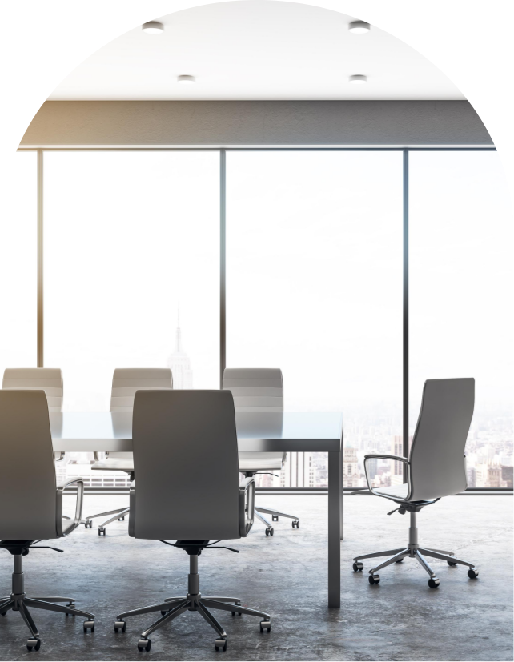
주제 선정 이유
01

Slide 5

선정이유
주제선정 과정
쇼핑몰, 예약 사이트 중에 전에 대강 만들어본 사람이 있는
예약 사이트로 선정하고
여러 예약사이트 중에 호텔예약으로 선정하였습니다
코로나19의 장기화로 인한 호캉스 관심도↑
팬데믹 이후 해외 여행은 물론 국내여행까지 어려워진 현 시점 팬데믹 장기화로 지친 사람들은 여행을 대체할 수 있는 언택트 여행에 관심을 보이며 호캉스를 떠나고 있다.
호텔 호캉스등이 조금은 사소했던 연령층들도 보다 대중화 되어 관심도가 올라갔다.

Slide 6
브랜드 컨셉
02

Slide 7


컨셉 선정
키워드
컨셉
: 브라운 컬러
#진우
#보근
#상현
#무연
서비스 이름
진보상무 호텔
각자 이름의 앞글자만 따보았는데 뭔가 진보상무 어감이 좋고
상무가 회사이름같아 이걸로 하게 되었습니다.
그래서 팀명의 호텔 진보상무 호텔로 정하였습니다
컨셉 컬러는 편안하고 고급스러움을 주는
브라운 컬러로 정하였습니다
로고

Slide 8
컨셉 선정
주요 기능 구현
▶ 회원가입 / 로그인 및 비밀번호의 암호화
▶ 각페이지의 컨텐츠 추가 및 수정
▶ 리스트 페이징기능 구현
▶ 예약페이지 구현
▶ 관리자페이지 구현

Slide 9
03
UI 구상
정보의 구조도
벤치마킹 참고 사이트
스케치

Slide 10




벤치마킹 참고 사이트
신라 호텔
https://www.shillahotels.com/index.do
파라스파라 호텔
https://www.paraspara.co.kr/
롯데 시그니엘
https://www.lottehotel.com/seoul-signiel/ko.html

Slide 11
정보 구조도
회원 관리
회원가입
문의 답변
관리자 페이지
메인
회원 로그인
패키지 관리
로그인
마이 페이지
공지 관리
내비게이션
패키지 상품
공지
1:1 문의
호텔 소개
상품 선택
공지사항
질문
패키지 상품
예약 완료
답변
이벤트
공지
1:1 문의
로그인

Slide 12
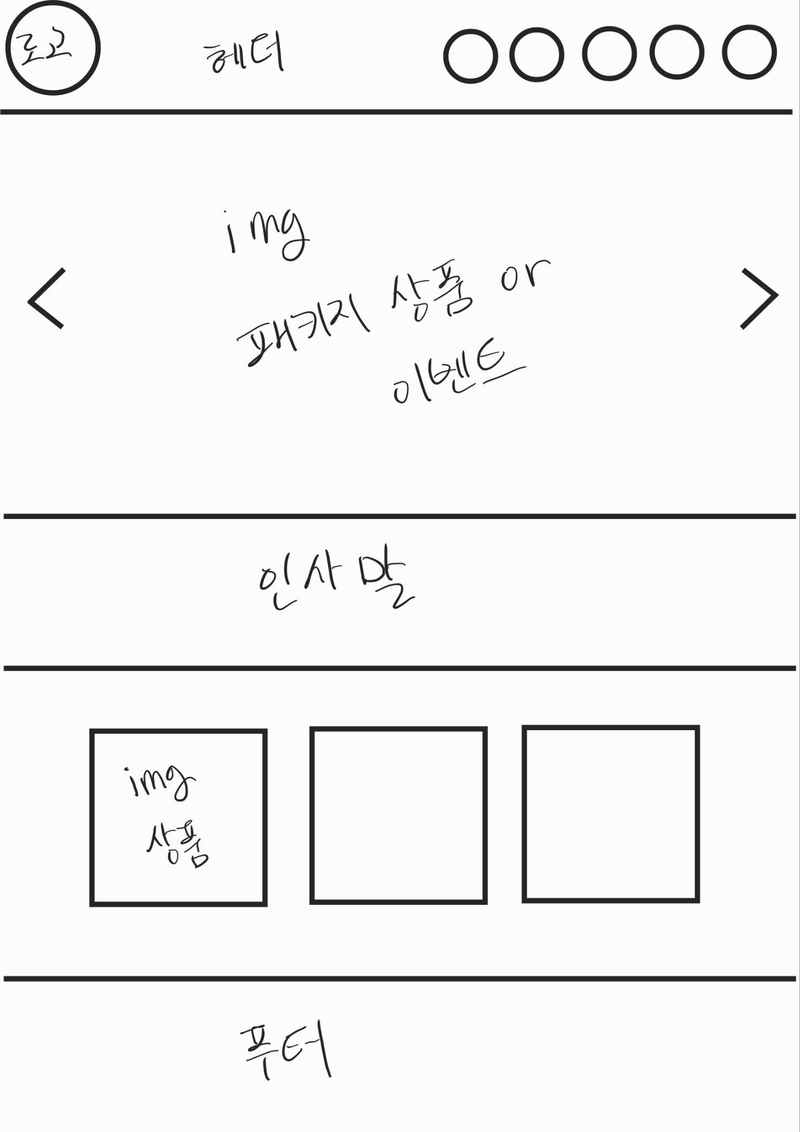
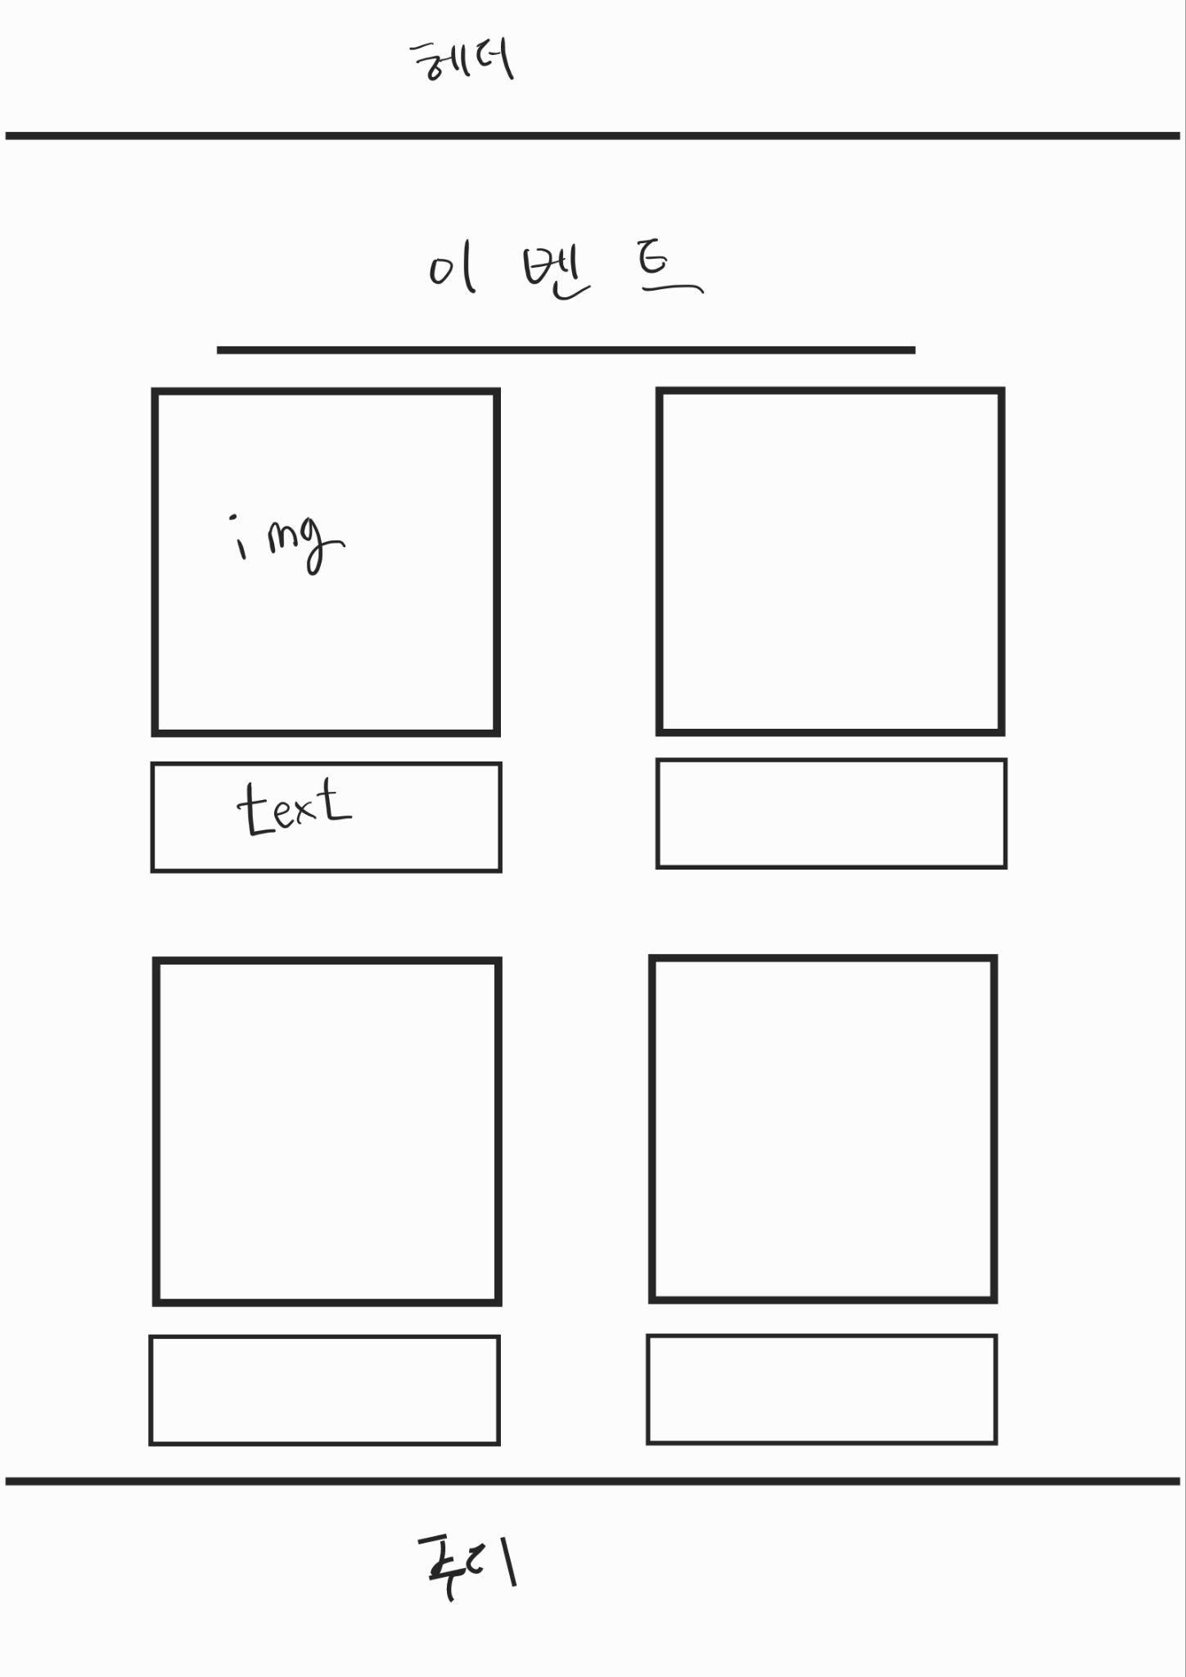
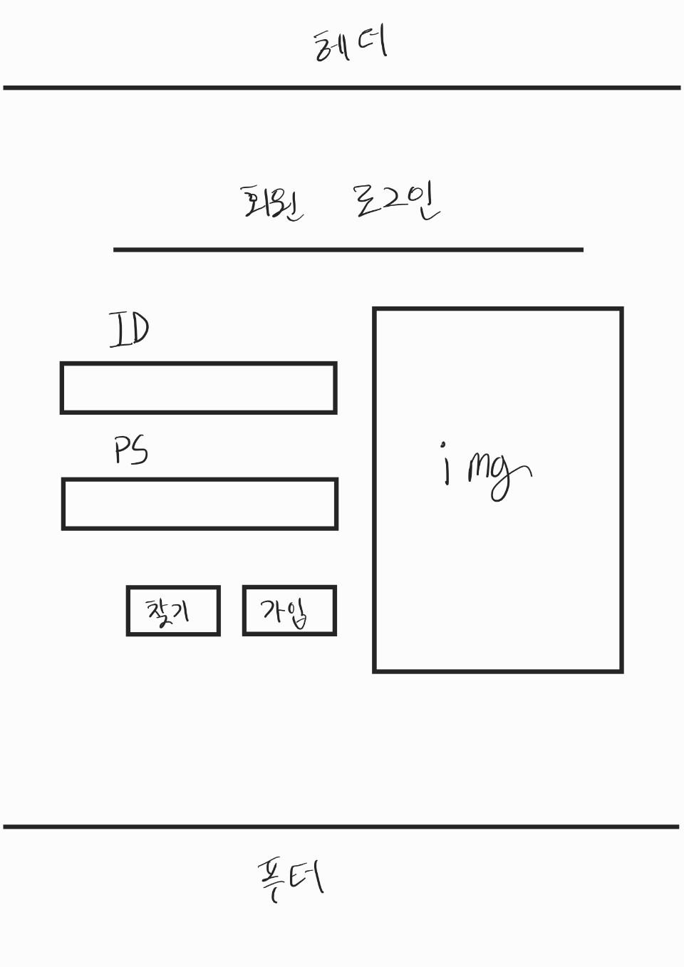
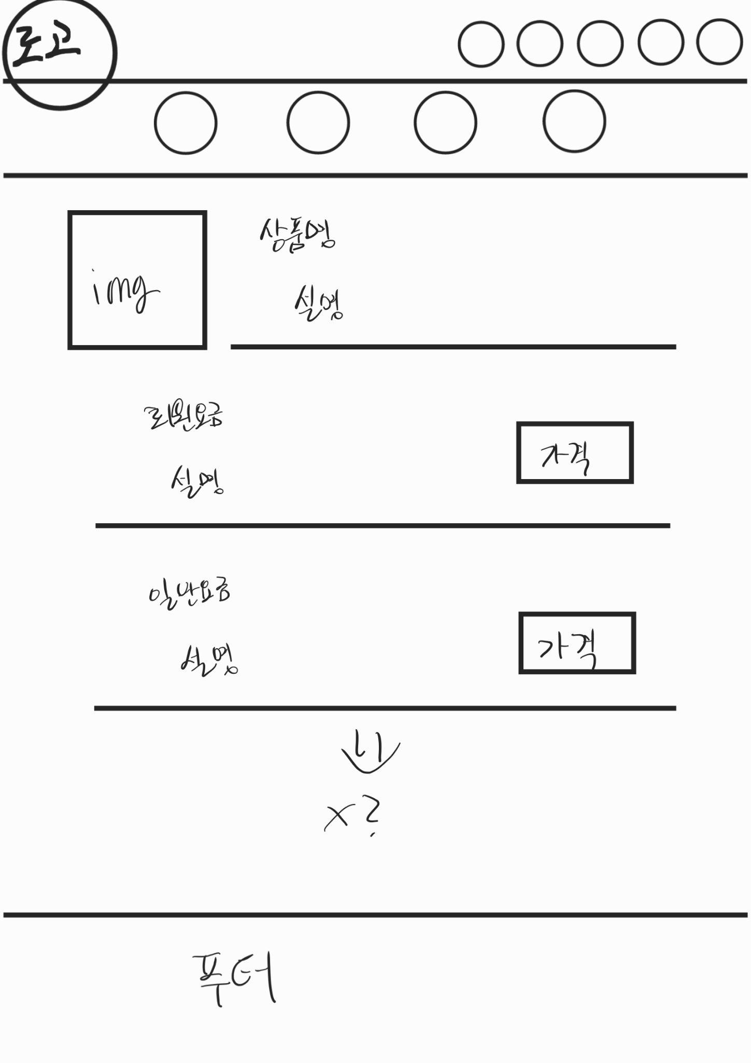
디자인 스케치
메인
이벤트
로그인
예약

Slide 13
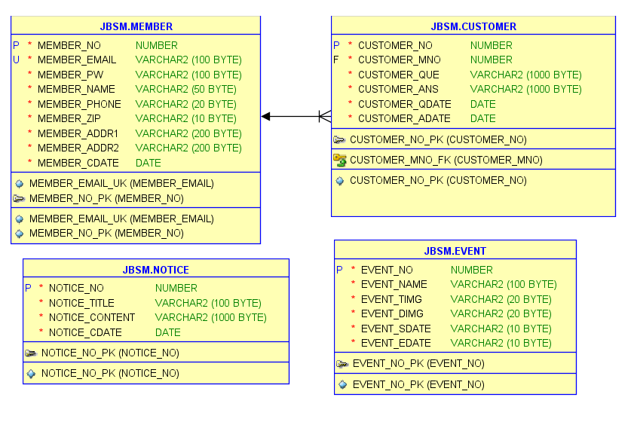
데이터베이스

Slide 14
04
수행결과

Slide 15
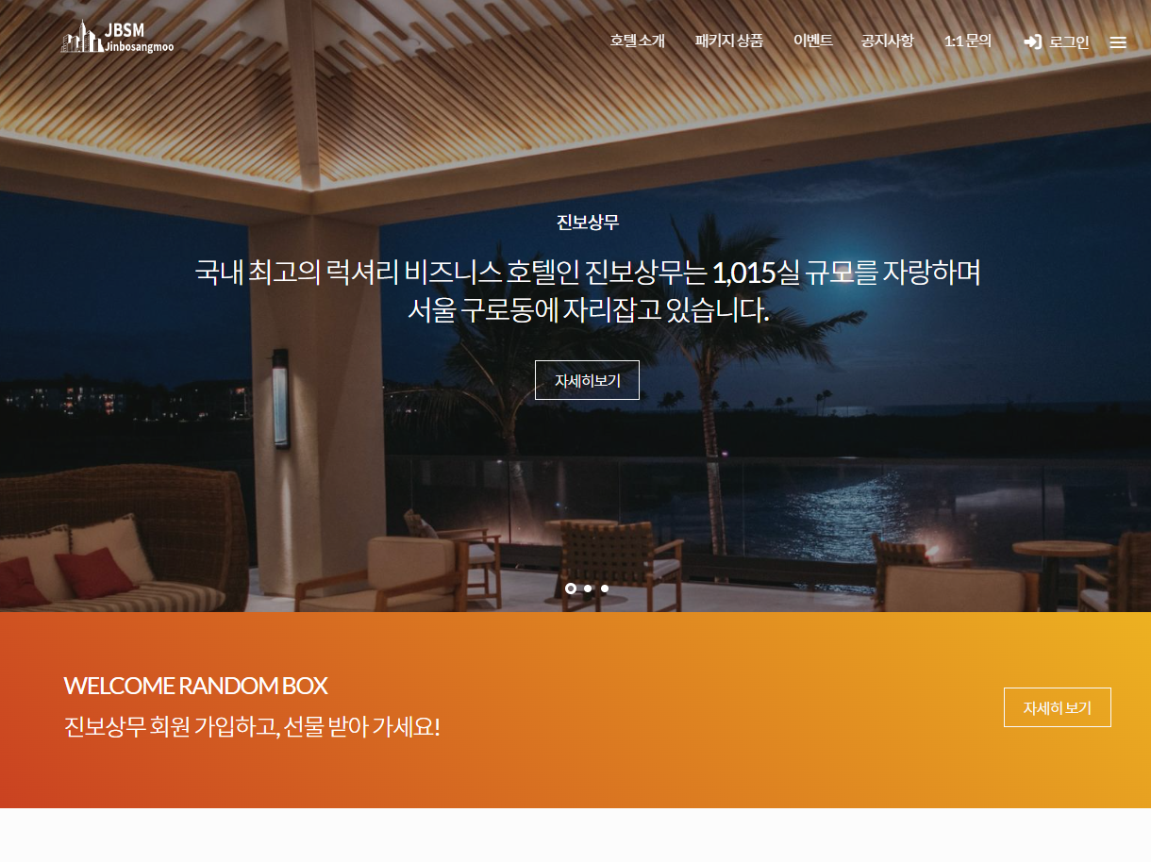
메인 페이지
헤더 or 푸터
전페이지 동일
로고
메인페이지 이동
1
2
3
4
5
2 or 3
1: 클릭 시 패키지 페이지로 이동
2: 클릭 시 이벤트 페이지로 이동
3: 클릭 시 공지사항 페이지로 이동
4: 클릭 시 문의 페이지로 이동
5: 클릭 시 회원 가입 및 로그인 페이지로 이동
5

Slide 16
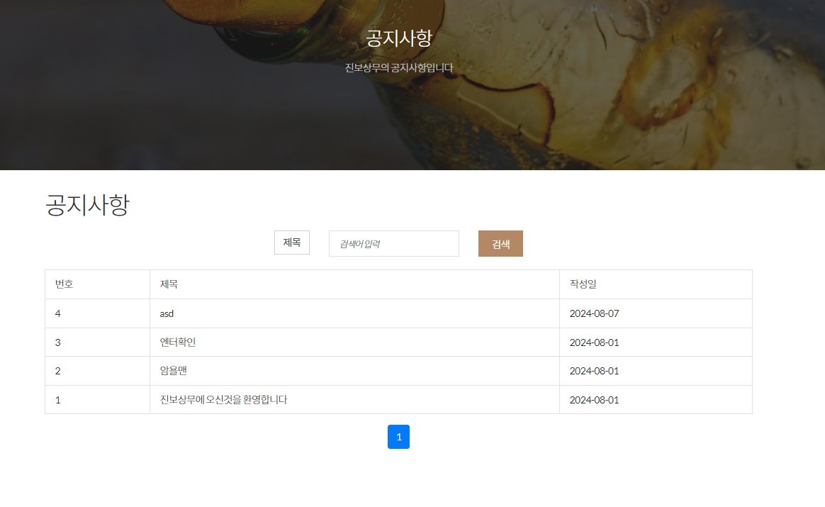
공지 페이지
제목 검색으로 서치 가능
공지사항 세부 페이지로 이동
10개씩 페이징 설정

Slide 17
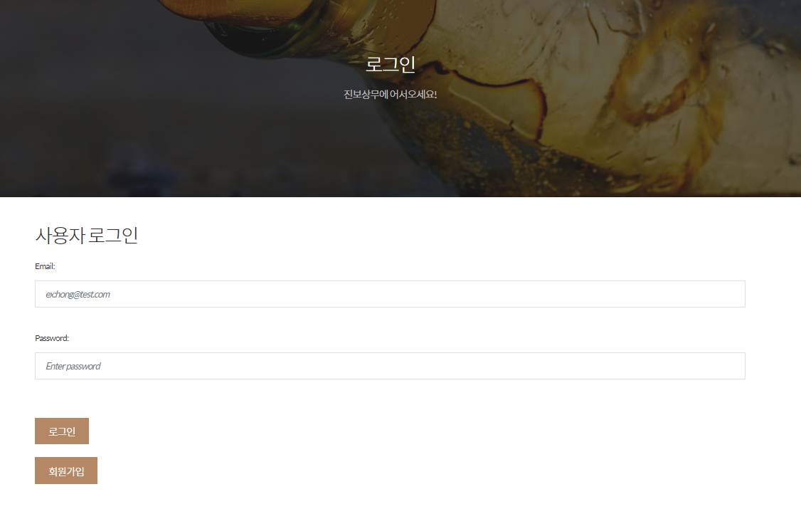
로그인 페이지
아이디 패스워드 입력
회원가입 클릭시 회원가입 페이지로 이동

Slide 18
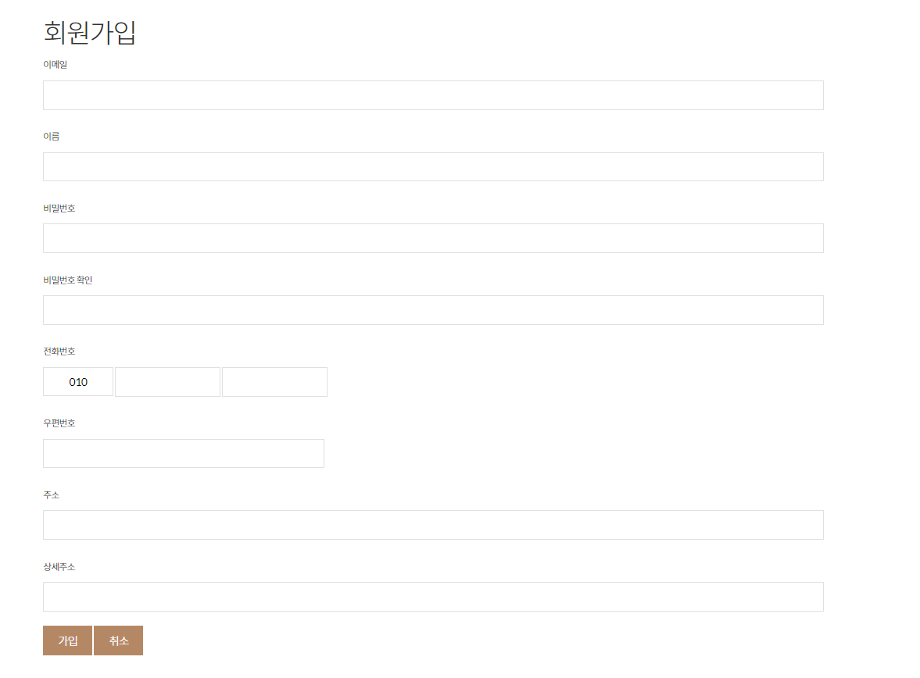
회원가입 페이지
입력한 암호의
암호화
전화번호 앞자리 옵션으로 선택
뒷자리 4자리씩 입력 필수
가입 클릭시 회원 가입 완료
취소 클릭시 텍스트 초기화

Slide 19
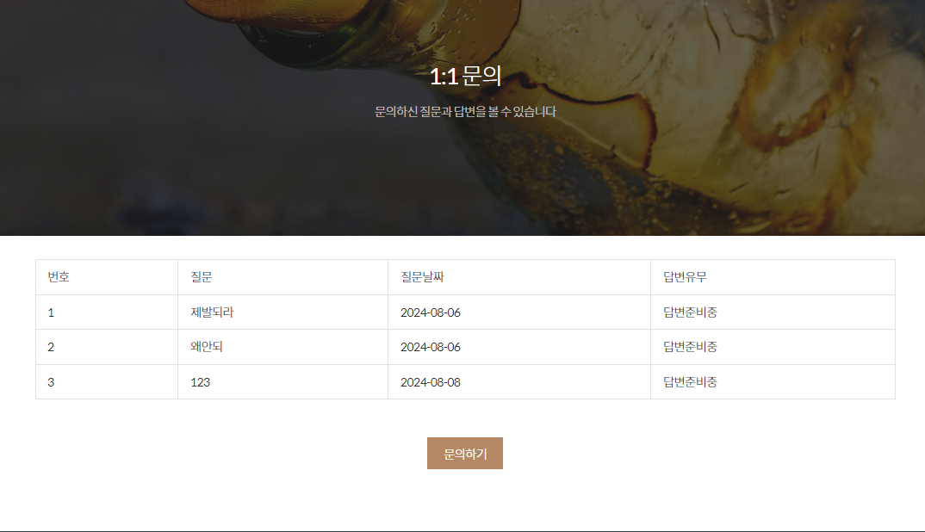
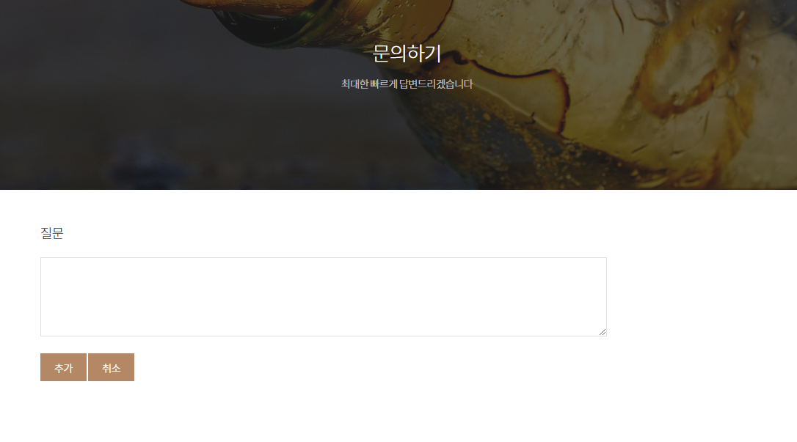
고객센터 페이지
추가 클릭시 등록후
리스트 페이지로 이동
취소 클릭시 내용 초기화
질문 클릭시 질문 상세 페이지로 이동

Slide 20
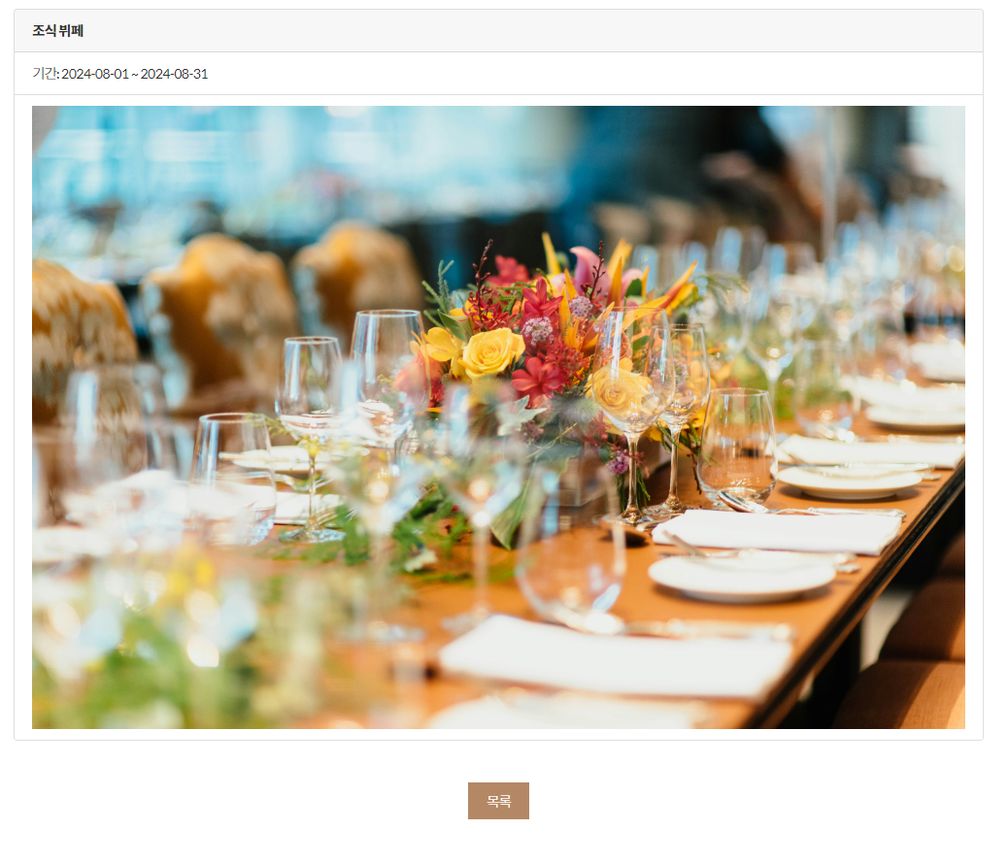
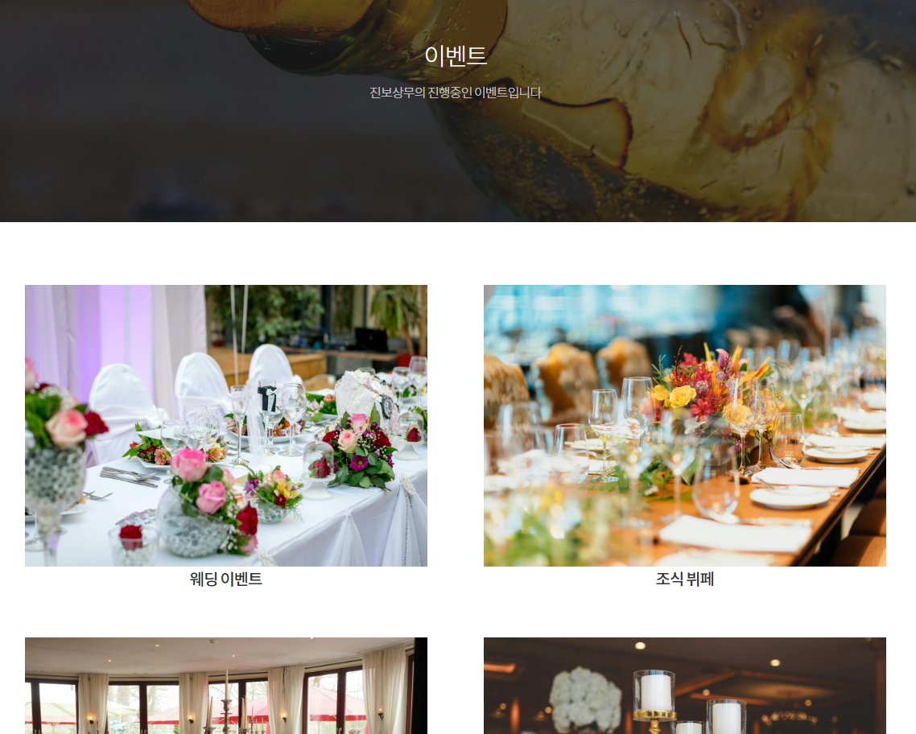
이벤트 페이지
이벤트 상세 페이지로 이동
이벤트 리스트 페이지로 이동

Slide 21
05
자체평가 보완사항

Slide 22
자체평가 및 보완사항
자체평가
객실 내부를 보여주는 영상 (VR 또는 동영상) ➢ 추후 추가 예정 객실이 어떻게 배치 되어있는지 알 수 있는 배치도가 있었으면 좋겠다. ➢ 추가 완료 (엘리베이터 위치, 비상계단 위치, 어느쪽이 어떤 뷰 인지) 결제할때도 어떤 카드할인이 있는지 간략하게라도 설명되어 있으면 좋겠다.➢ 추가 완료
보완사항 리스트
객실 내부를 보여주는 영상 (VR 또는 동영상) ➢ 추후 추가 예정 객실이 어떻게 배치 되어있는지 알 수 있는 배치도가 있었으면 좋겠다. ➢ 추가 완료 (엘리베이터 위치, 비상계단 위치, 어느쪽이 어떤 뷰 인지) 결제할때도 어떤 카드할인이 있는지 간략하게라도 설명되어 있으면 좋겠다.➢ 추가 완료 (따로 제휴 할인카드 페이지를 안찾아봐도 되는) 이 더 추가 되었으면 한다. ➢ 추가 완료

Slide 23

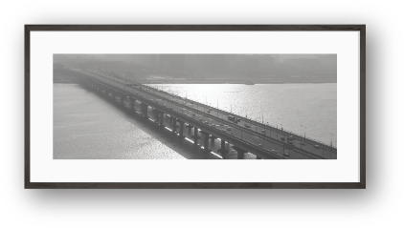



감사합니다.

Slide 24
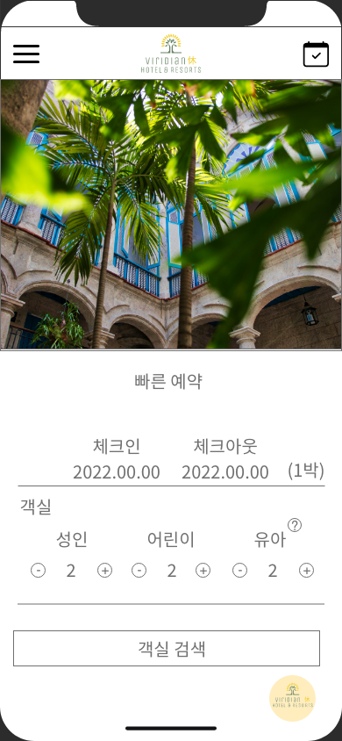
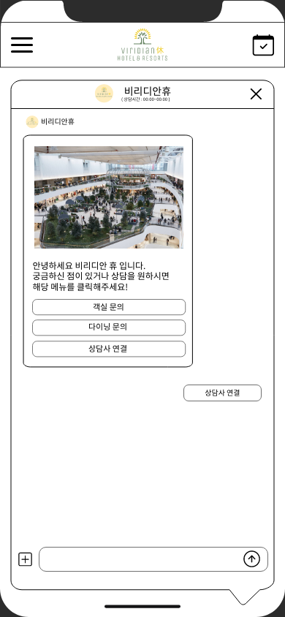
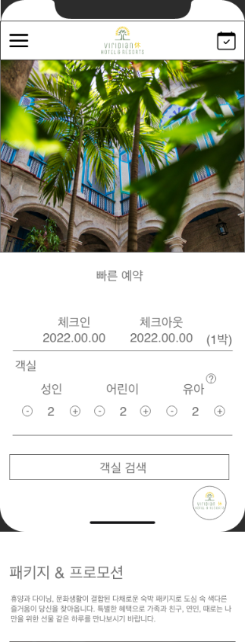
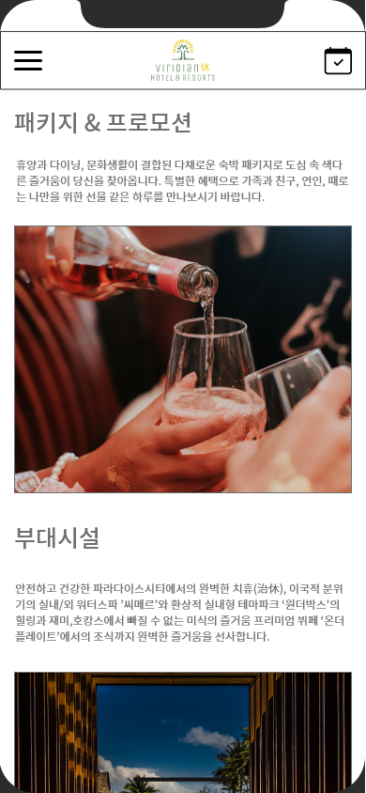
메인페이지
홈 화면 이동
예약화면
? 버튼
누르면
유아 개월 수
모달 창
드래그 하면 사진 넘어감
아이콘 탭>>AI채팅방으로 이동
해당되는 문의버튼 선택 시
서로 채팅 주고받는것 같이 표현
날짜 변경 할 경우
1박,2박 카운팅

